Slide 1

Salud Publica: SER
Salud, Emergencias y Reinvencion
Integrantes:
Jorge Luis Mamani Maquera
Joaquín Liendo Velázquez
Gabriela Atauachi Rivera

Slide 2

01
Verificar Usuario

Slide 3
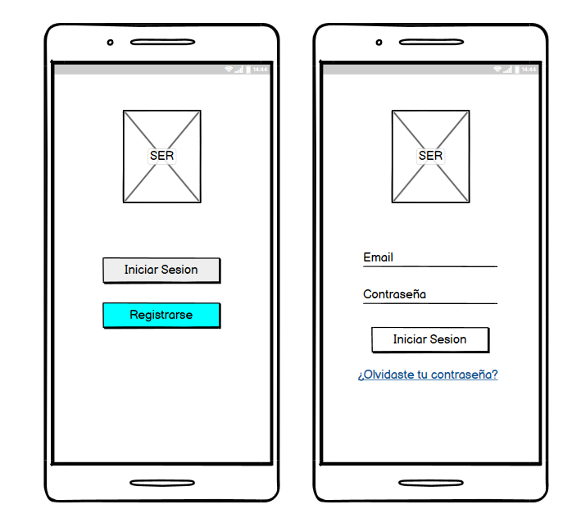
APLICACION MOVIL SER
Funcionamiento
En esta funcionalidad van a ingresar tanto el administrador de la aplicación, como un usuario normal. El usuario necesita disponer de un correo y contraseña para acceder y su estado debe estar habilitado por el administrador.
El usuario ingresa los datos requeridos como el Email y su Contraseña y selecciona el botón “Iniciar Sesión”. También tiene la opción de marcar el link “Olvidaste tu Contraseña” si desea recuperar la “Contraseña”.
Si el correo o contraseña del usuario son incorrectos. El sistema muestra un mensaje. un mensaje de "error".

Slide 4
02
Recuperar Contraseña

Slide 5
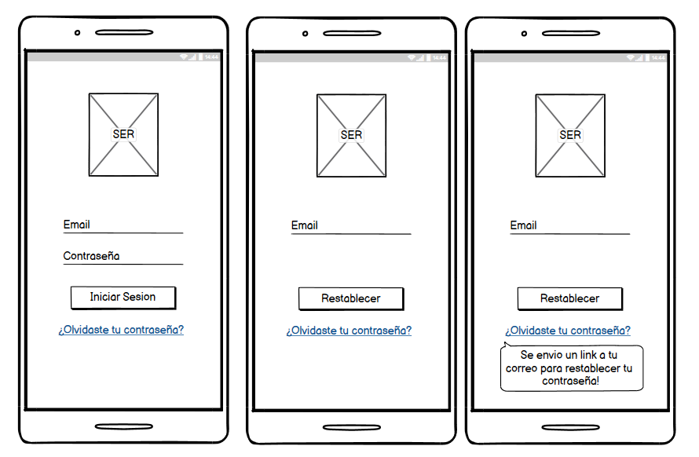
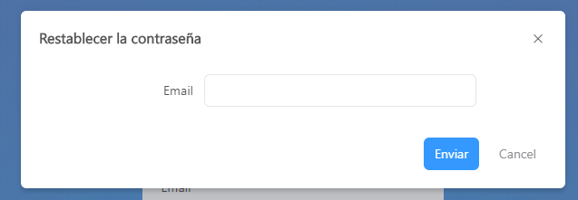
APLICACION MOVIL SER
Funcionamiento
En esta funcionalidad van a ingresar tanto como el administrador o como un usuario normal. Una vez que el usuario selecciona el enlace “¿Olvidaste tu contraseña?”. La aplicación muestra una interfaz emergente con el campo de texto “Email” y un botón “Restablecer”.
A continuación Firebase Authentication envía al usuario un correo para cambiar su contraseña.
El usuario puede realizar el cambio de su contraseña mediante la interfaz de Firebase Authentication.
Firebase Authentication se encarga de modificar la contraseña del usuario.

Slide 6
03
Registrar Usuario

Slide 7
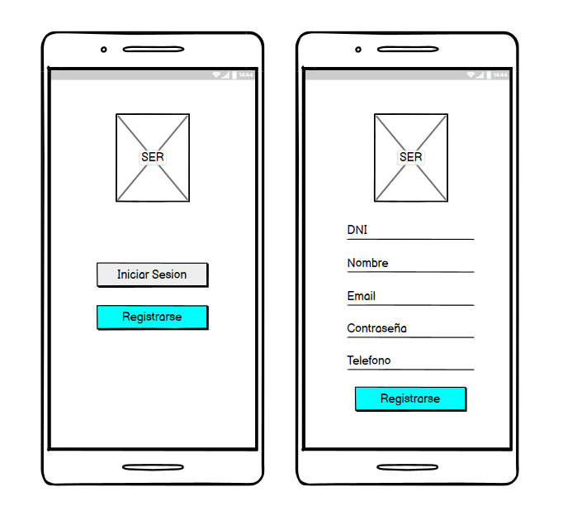
APLICACION MOVIL SER
Funcionamiento
En esta funcionalidad van a ingresar tanto como el administrador o como un usuario normal. Una vez ingresado al login el usuario selecciona el enlace “Registrarse” para registrarse en la aplicacion.
La aplicación muestra la interfaz “Registro de Usuario” y muestra los campos de texto “DNI”, “Nombre”, “Email”, “Contraseña ”, “Telefono” un botón de ”Registrar”.
El usuario ingresa los campos requeridos como su “DNI”, “Nombre”, “Email”, “Contraseña ”, “Telefono”, y selecciona el botón de “Registrarse”.

Slide 8
03
Menú Principal

Slide 9
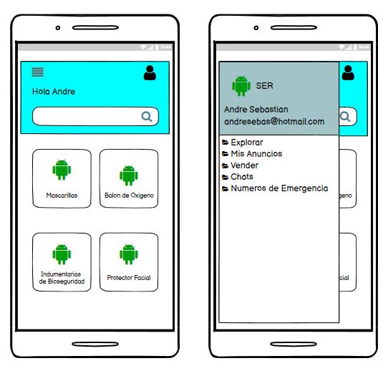
APLICACION MOVIL SER
Funcionamiento
Una ves iniciado sesión nos encontraremos con el menú principal donde encontraremos un “Navigation Drawer Menú” , un buscador que podrá realizar búsquedas de productos.
También vemos opciones de compra como “Mascarillas”, “Balón de Oxigeno”, “Indumentaria de Bioseguridad”, “Protector Facial”.
Estas opciones nos lleva a cada producto en especifico que estemos buscando.
Dentro del “Navigation Drawer Menu” encontramos diversas opciones como “Explorar”, “Mis Anuncios”, “Vender”, “Chat”, “Números de Emergencia”.

Slide 10
04
Mis Anuncios

Slide 11
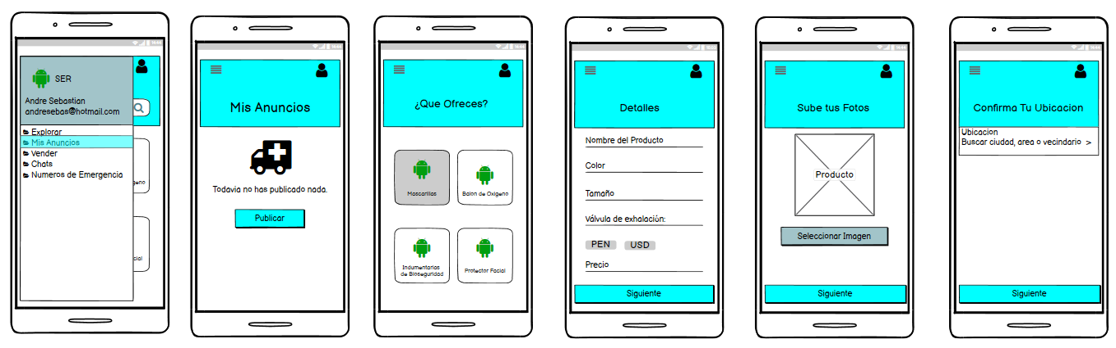
APLICACION MOVIL SER
Funcionamiento
1. En esta funcionalidad se ingresa desde el “Navigation Drawer Menú” a la opción “mis anuncios”.
2. Luego nos mostrara la interfaz “Mis Anuncios” donde tendremos la opcion de publicar mis anuncios o dentro de la interfaz podremos ver todos mis anuncios. Damos en siguiente.
3. Luego nos mostrara la interfaz “Que Ofreces” con diferentes opciones de categoría como “Mascarilla”, “Balon de Oxigeno”, “Implementos de Bioseguridad”, “Protector Facial”. Damos en siguiente.
4. Luego nos mostrara la interfaz “Detalles” con los detalles del producto. Damos en siguiente.
5. Luego nos mostrara la interfaz “Sube tus fotos” para poder publicar las fotos del producto. Damos en siguiente.
6. Luego nos mostrara la interfaz “Confirma tu ubicación” para poder confirmar nuestra ubicación actual. Damos en siguiente.

Slide 12
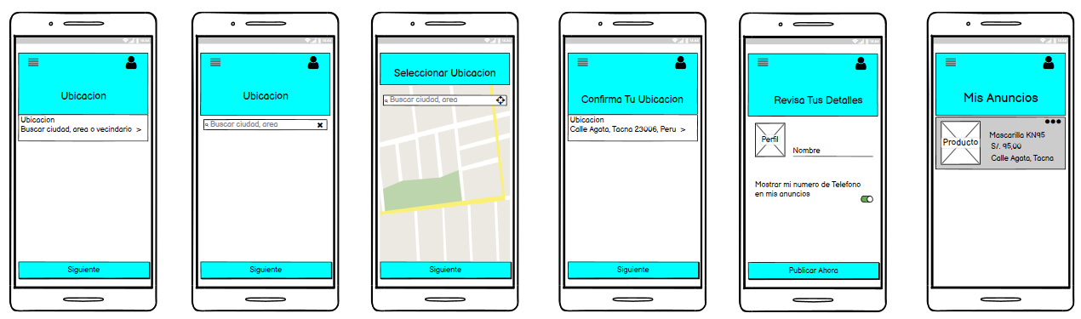
APLICACION MOVIL SER
Funcionamiento
7. Luego nos mostrara la interfaz “ubicación” donde procederemos a buscar la ciudad en la que nos encontramos. Damos en siguiente.
8. Luego nos mostrara la interfaz “ubicación” donde procederemos a buscar la ciudad en la que nos encontramos. Y Seleccionaremos la ubicación en la que estamos. Damos en siguiente.
9. Luego Confirmaremos la ubicación. Damos en siguiente.
10. Luego revisaremos los detalles del perfil y si deseamos mostrar el numero de teléfono. Y Damos en el botón publicar ahora. Damos en siguiente.
11. Luego nos listara nuestra publicación en la interfaz “Mis Anuncios”.

Slide 13
05
Comprar Producto

Slide 14
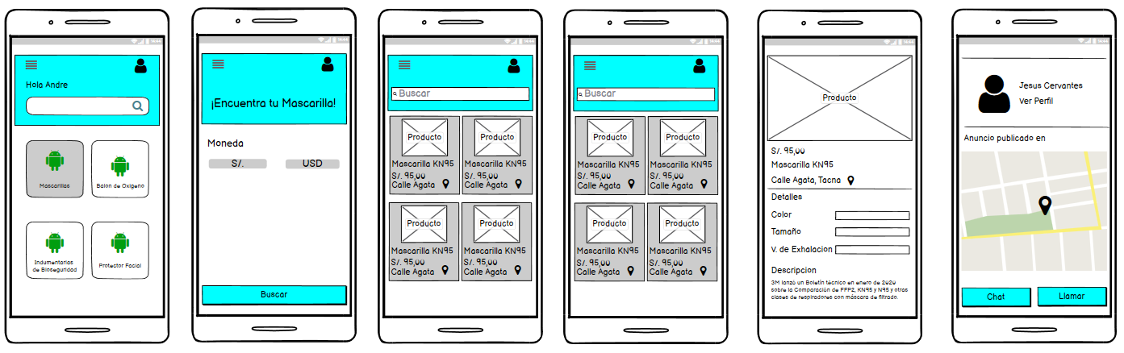
APLICACION MOVIL SER
Funcionamiento
7. Luego nos mostrara la interfaz “ubicación” donde procederemos a buscar la ciudad en la que nos encontramos. Damos en siguiente.
8. Luego nos mostrara la interfaz “ubicación” donde procederemos a buscar la ciudad en la que nos encontramos. Y Seleccionaremos la ubicación en la que estamos. Damos en siguiente.
9. Luego Confirmaremos la ubicación. Damos en siguiente.
10. Luego revisaremos los detalles del perfil y si deseamos mostrar el numero de teléfono. Y Damos en el botón publicar ahora. Damos en siguiente.
11. Luego nos listara nuestra publicación en la interfaz “Mis Anuncios”.

Slide 15
06
Vender Producto

Slide 16
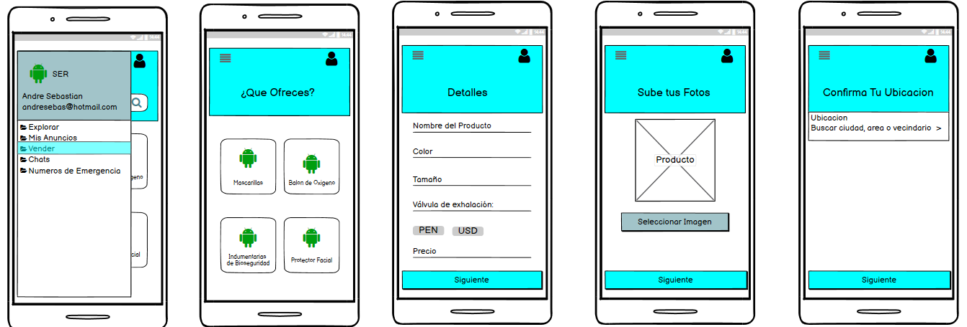
APLICACION MOVIL SER
Funcionamiento
Está funcionalidad se basa en la opción "Mis anuncios" la cual es la hace una opción acceso rápido para vender un producto.

Slide 17
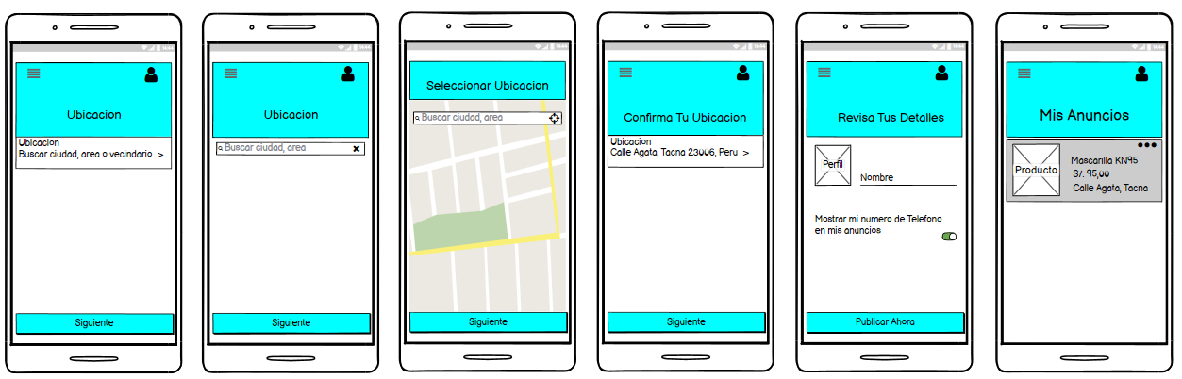
APLICACION MOVIL SER
Funcionamiento

Slide 18
06
Chats

Slide 19
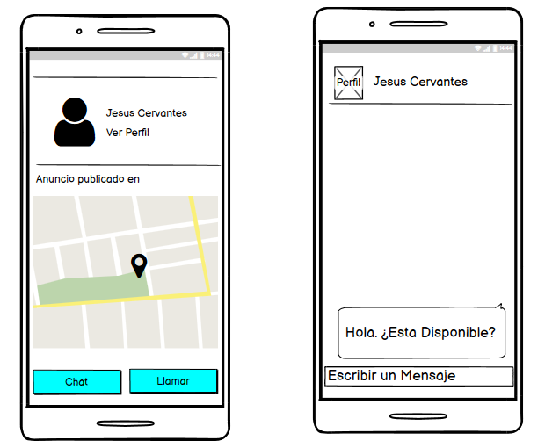
APLICACION MOVIL SER
Funcionamiento
Cuando deseamos comprar un producto, nos mostrara esta interfaz dentro del producto que seleccionemos.
Ahora podemos seleccionar el botón chat para comunicarnos por mensajes con ese usuario, o podemos utilizar el botón llamar para poder realizar una llamada a ese usuario.
Cuando seleccionamos el botón chat nos mostrara el chat de mensajería y se generara automáticamente una interfaz de chat.

Slide 20
06
Numeros de Emergencias

Slide 21
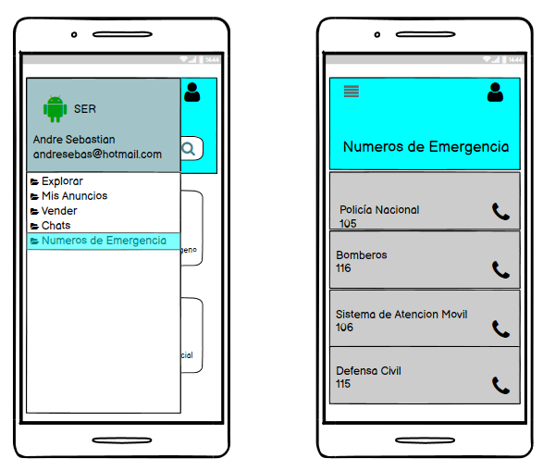
APLICACION MOVIL SER
Funcionamiento
En esta funcionalidad se ingresa desde el “Navigation Drawer Menú” a la opción “Números de Emergencia”.
Ahora nos emergerá la interfaz “Números de Emergencia” donde tendremos un listado con los números principales en caso de emergencia de cualquier tipo, ya sea policía nacional, bomberos, el sistema de atención móvil o defensa civil.

Slide 22

CONCLUSIONES
Conclusiones
Se podrá de manera mas fácil buscar las necesidades de las personas.
Sera una mejor forma mucho mas activa de emprender y mostrarse en nuestra ciudad.
Una manera mucho mas fácil de interacción con el usuario y los emprendimientos.

Slide 23
Gracias

